Slide 1
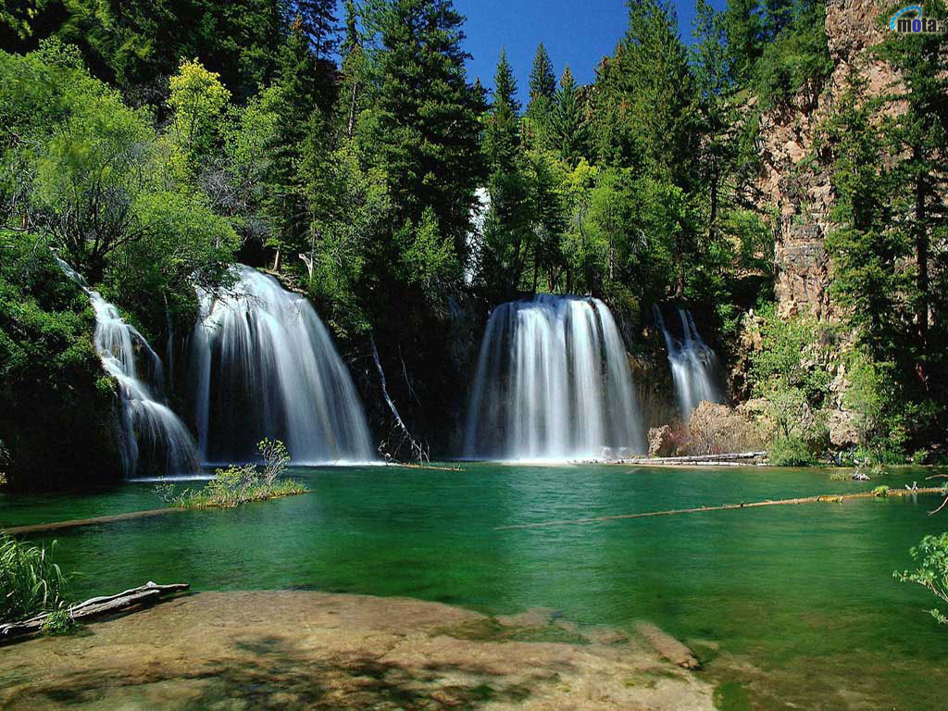
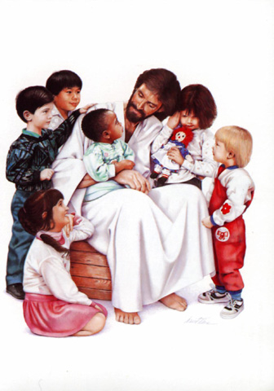
IDEAS BÁSICAS
DEL DMN

Slide 2
APARECEN 8 PRINCIPALES
La Eucaristía dentro del conjunto de la vida cristiana.
Doble tarea a realizar: acercar la Eucaristía a los niños y acercar los niños a la Eucaristía. ( vida cristiana ).
La educación como iniciación mistagógica.
Introducción en las grandes actitudes: nos reunimos, escuchamos, damos gracias, recordamos y ofrecemos, comemos y bebemos, nos despedimos.

Slide 3
La meta es la Misa de la comunidad
Asimilar su pertenencia progresiva en la vida de la Iglesia.
Preocupación por la adaptación psicológica.
Lo principal es la participación interior.

Slide 4
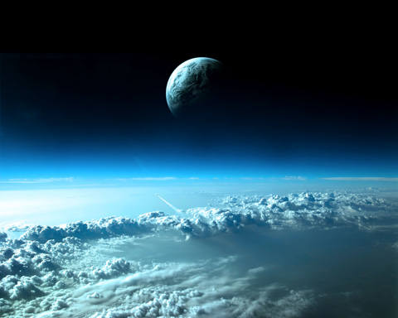
1. La Eucaristía dentro del conjunto de la vida cristiana

Slide 5
Y no aisladamente: a partir del Bautismo, y dentro de un proceso de crecimiento en la fe y en la vida eclesial, que cuenta con otros momentos ( catequesis, testimonio de la caridad, et…), pero que encuentra en la Eucaristía uno de sus signos más privilegiados.

Slide 6
DMN 8: La celebración dentro de la vida cristiana
“Puesto que no se puede pensar una vida plenamente cristiana sin la participación en los actos litúrgicos en los que los fieles congregados en la asamblea celebran el misterio pascual, la iniciación religiosa de los niños no puede permanecer ajena a esta finalidad”.

Slide 7
11 b) la comunidad cristiana
La comunidad cristiana que da testimonio del Evangelio, que vive la caridad fraterna, que celebra activamente los misterios de Cristo, es la mejor escuela de formación cristiana y litúrgica para los niños que viven en ella.

Slide 8
12 Catequesis sobre la Eucaristía: iniciación eclesial
Merece especial mención la catequesis de los niños para la Primera Comunión. En ella no han de aprender solamente las verdades de fe relativas a la Eucaristía, sino cómo, preparados por la penitencia según su propia capacidad, insertos plenamente en el Cuerpo de Cristo, pueden tomar parte activa con el pueblo de Dios en la Eucaristía, participando en la mesa del Señor y en la comunidad de los hermanos.

Slide 9
15 La vida cristiana, meta última.
Toda formación litúrgica y eucarística, teniendo en cuenta lo que acabamos de decir, debe tender siempre a que la vida diaria de los niños esté cada vez en consonancia con el Evangelio.

Slide 10
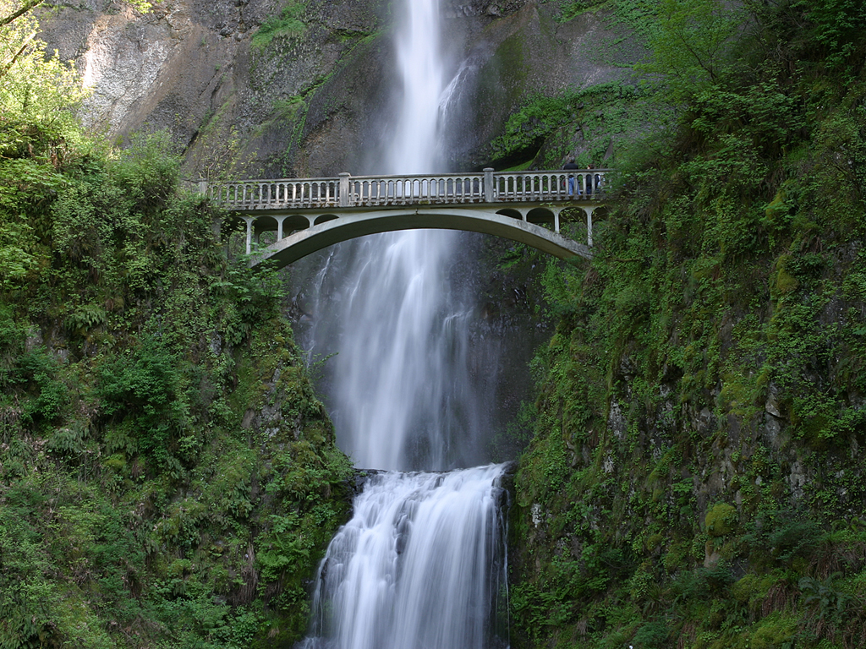
2. Doble tarea a realizar: acercar la Eucaristía a los niños y acercar los niños a la Eucaristía. ( vida cristiana ).

Slide 11
La primera ya la está realizando la Iglesia:
+ el presente Directorio,
+ la aparición de las nuevas plegarias eucarísticas,
+ se quiere adaptar el lenguaje a ellos. DMN 23. 51 Y PEMN/ P 6 . 11

Slide 12
DMN 23 : El presidente de las misas con niños.
El sacerdote que debe celebrar la misa con niños se esforzará en realizar una celebración festiva, fraternal, meditativa; más todavía que en las misas con adultos, esta disposición de ánimo en la celebración debe ser suscitada por el sacerdote. Depende de su preparación personal y del modo de comportarse y de hablarles.
Debe preocuparse ante todo de la dignidad, claridad y simplicidad de los gestos. Hablando a los niños debe expresarse de tal modo que le puedan entender fácilmente, evitando, sin embargo, formas demasiado infantiles.

Slide 13
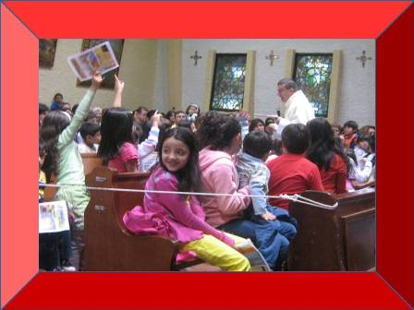
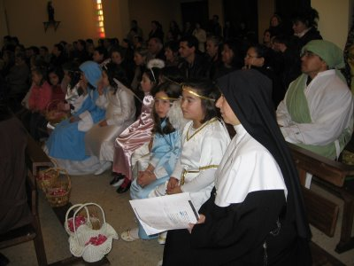
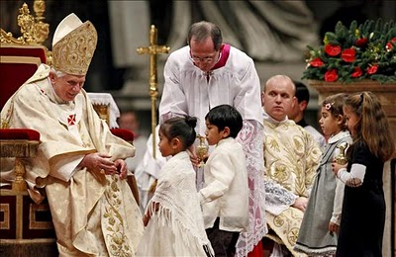

Slide 14
Las moniciones que se hagan libremente deben conducir a los niños a una participación litúrgica auténtica y no ser meras exposiciones didácticas.
Ayudará a mover la afectividad de los niños que el sacerdote les invite algunas veces con sus propias palabras, por ejemplo, para el acto penitencial, para la oración sobre las ofrendas, para la oración dominical, para el acto de darse la paz, para la comunión.

Slide 15
51 Algunas veces el principio de selección no será suficiente para que los niños consideren las oraciones como expresión de su propia vida y de su experiencia religiosa, ya que las oraciones han sido compuestas para los fieles adultos. En este caso nada impide que el texto de las oraciones del Misal Romano se adapte a las necesidades de los niños, sin embargo, debe hacerse de tal manera que salvando el fin y de alguna manera la sustancia, se evite todo aquello que es extraño a las oraciones presidenciales como, por ejemplo, las exhortaciones morales y los modos de hablar demasiado pueriles.

Slide 16
Y PEMN/ P 6
“Aunque se ha buscado un lenguaje sencillo, los redactores han tenido siempre un gran cuidado en evitar el peligro del infantilismo, que podría perjudicar la dignidad de la celebración eucarística, principalmente si afectase a las palabras que ha de pronunciar el mismo celebrante”.

Slide 17
PEMN / P 11: Novedad se invita a una traducción libre.
El texto latino determina el objetivo, la sustancia y la forma general de estas Plegarias, que deben ser los mismos en las diversas lenguas.
Pero aquellos elementos de la lengua latina ( que nunca ha cultivado el estilo propio del lenguaje de los niños ), a saber, la preferencia por la construcción en oraciones subordinadas, el estilo adornado y redundante, el llamado “cursus”, nunca deben trasladarse a los textos en lengua vernácula destinados al uso litúrgico

Slide 18
El lenguaje debe ser totalmente adaptado no sólo al genio propio de los diversos idiomas, sino también a la forma como se habla a los niños cuando se trata de asuntos importantes.

Slide 19
La segunda, la educación eucarística de los niños, también se urge. Sólo desde una comprensión que sea una verdadera iniciación ( DMN 12 mistagógica ) podrán aprovechar lo que supone para un cristiano la Eucaristía.

Slide 20
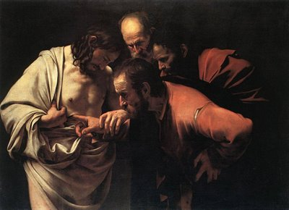
. 3. La educación como iniciación mistagógica = experiencia del misterio

Slide 21
Esta educación concebida no tanto como una clase o una catequesis o un entretenimiento, sino una iniciación en la celebración ( una mistagogía gradual ), hecha ya de oración, fe, fiesta, alegría, alabanza, canto… de modo que poco a poco vayan entrando consciente y activamente en la comunidad celebrante. Por eso la iniciación debe hacerse a partir precisamente de los ritos y textos de la Eucaristía.

Slide 22
2: Dificultad: la liturgia no está pensada para los niños.
12: Catequesis especial sobre la Eucaristía.
13: Celebraciones monográficas
28: No demasiado numerosos los grupos.

Slide 23
4. Introducción en las grandes actitudes
¡Buenos días!
Sí, con mucho gusto
Por favor
Gracias
Perdón

Slide 24
Que forman el contenido de la Eucaristía y se enumeran ya en DMN
9: Los valores humanos en la formación eucarística
“Sin un cierto ejercicio y formación en lo humano, difícilmente puede tener sentido pleno que en la liturgia usemos unos signos, gestos, movimientos y acciones que tienen su raíz ya en la conducta humana”.
13: Celebraciones monográficas.

Slide 25
Nos reunimos con otros para celebrar: el sentido de la “comunitariedad” en la celebración; cfr DMN 12, puntos d) y f) del comentario.
d) la iniciación eucarística no puede ir separada de la iniciación eclesial: “ descubrirles el significado …de la participación en la vida de la Iglesia”…

Slide 26
f) En referencia a la catequesis que precede inmediatamente a la primera comunión. No sólo se trata de que comprendan qué es la Eucaristía. Sino que tengan una visión general de la vida cristiana: lo que es pertenecer al “Cuerpo de Cristo”… unidos en los dos grandes valores de la Eucaristía y de la Iglesia.

Slide 27
b) Escuchamos la Palabra que Dios nos dirige: cfr. DMN
14: El aprecio a la Palabra de Dios.
41: La importancia de la Palabra de Dios.
42: Número de lectura.
43: Cambiar las lecturas. Nuevos leccionarios.
44: ¿lecturas breves o largas?
45: Respetar el texto bíblico
46: Cantos entre las lecturas.
47: Los recursos de la pedagogía.
48: La homilía
49: El Credo ( y la oración universal ).

Slide 28
Recordamos y ofrecemos el Sacrificio de Cristo en la Cruz:
DMN 52: la plegaria eucarística
Destaca en este número este aspecto de ofrenda: los niños saben lo que es ofrecer, y pueden pasar, con la oportuna orientación, del terreno familiar y social al eucarístico;

Slide 29
e) Comemos y bebemos juntos la Eucaristía:
Desde la experiencia humana tan repetida de comer festivamente con otros ( DMN 9), se trata de que pasen también los niños a la experiencia cristiana de ser invitados a la “mesa” en la que Cristo nos da de su Cuerpo y su Sangre:
53: preparar la comunión
54: la comunión.

Slide 30
f) Nos despedimos con más compromiso de vida cristiana:
La Eucaristía no es un fin en sí misma, sino que quiere una vida cristiana en consonancia con el evangelio ( DMN 15 : LA VIDA CRISTIANA, META ÚLTIMA ) y que aprendamos a anunciar con la vida entera a Cristo ( DMN 55: CELEBRACIÓN Y VIDA DE FE )

Slide 31
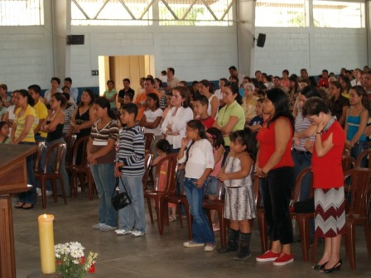
5. La meta es la Misa de la comunidad

Slide 32
Esta idea aparece continuamente en el Directorio ( DMN 21: El objetivo final: la Eucaristía de la comunidad
39: No demasiado diferente
PEMN/ P 1:-2: No diferenciar demasiado.

Slide 33
Y por eso no hay que diferenciar en exceso la experiencia de los niños de lo que van a celebrar o están ya celebrando con los adultos. Incluso algunos elementos, aunque no son ideales para su lenguaje, conviene no cambiarlos, para que la inserción en la celebración comunitaria les resulte más fácil. No tienen que confundir la Eucaristía como algo propio de la edad infantil o escolar.

Slide 34
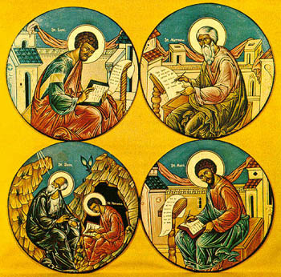
6. Asimilar su pertenencia progresiva en la vida de la Iglesia.

Slide 35
En la comunidad: cfr DMN 12 y su comentario.
En el fondo es la invitación a entrar en la comunidad de Jesús Resucitado: dentro de ella, en su ambiente, se donde tiene pleno sentido el escuchar la Palabra y celebrar la fraternidad y el don eucarístico de Cristo.

Slide 36
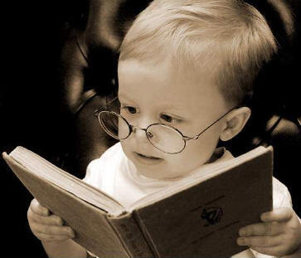
7. La preocupación por la adaptación psicológica (38)

Slide 37
A los niños en toda esta tarea de iniciación y celebración eucarística con ellos:
+ Una adaptación que será progresiva, DMN 13
+ Y que abarcará tanto el ambiente ( más amable, acogedor, cercano, festivo ) DMN 25
+ Como a la persona del presidente
(DMN 23 )
+ La facilitación del lenguaje en las oraciones (50-52)

Slide 38
+ La valoración de la audiovisual
(33-36 )
33: los gestos y las posturas del cuerpo
34: el movimiento en estas celebraciones
35: La importancia de lo visual
36: Creatividad visual: las imágenes.

Slide 39
+ Supondrá a veces simplificación de elementos: reducir lecturas (42), omitir algún rito de entrada ( 40: el arte de empezar bien )
+ otras veces buscará una participación más activa: en la homilía(DMN 48.21 ), en las aclamaciones ( DMN ( PEMN/ P 7: más aclamaciones ), en los ministerios ( DMN 18 ministerios confiados a los niños y 22 )

Slide 40
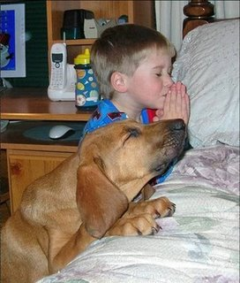
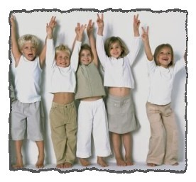
8. La actividad externa sí, pero más la participación interna

Slide 41
Así repiten varios números:
22: Ministerios encomendados a los niños.
26: El momento del día más adecuado.
29: Preparar bien estas celebraciones
32: Los instrumentos musicales.
37: El silencio
55: Celebración y vida de fe.

Slide 42
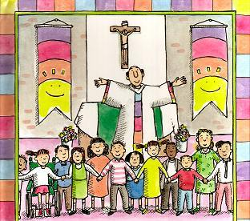

Slide 43
Es importante que los niños se sientan en verdad “celebrantes”:
no hay un sacerdote que celebra “para ellos”, sino que “celebra con ellos” ( DMN 28 “los niños que celebran juntos la Eucaristía” “simul Eucharistiam celebrant” ). Los niños, a su modo, son los co-protagonistas de la celebración.

Slide 44
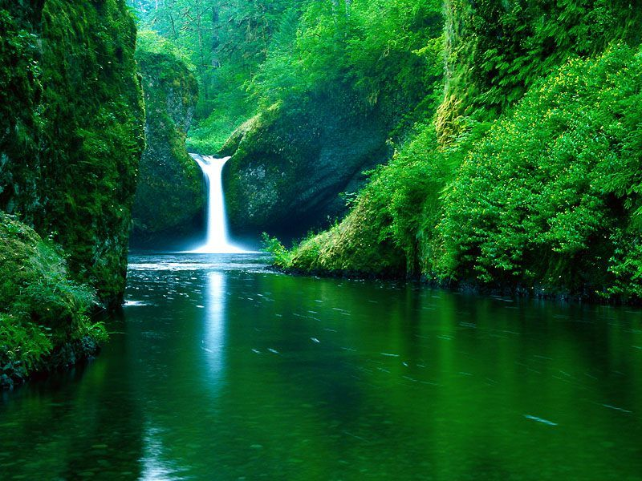
No es que se preparen para celebrar el día de mañana:
sino que ya escuchan y alaban y cantan y ofrecen y comen. Y dan su respuesta de fe en la comunidad: ya celebran el Don de Dios desde hoy.

Slide 45
MOMENTO MÁS PRECIOSO
- INTERCAMBIO DE EXPERIENCIAS,
- ACLARACIÓN DE DUDAS

Slide 46
